Slide 1
PARTICULES, ONDES ET ATOMES
UE3a - BIOPHYSIQUE
TUT’RENTRÉE 2016/2017 - COURS 1

Slide 2
PLAN
MASSE ET ÉNERGIE
PARTICULES MATÉRIELLES
RAYONNEMENTS ÉLECTROMAGNÉTIQUES
DUALITÉ ONDE-PARTICULE
STRUCTURE ÉLECTRONIQUE DE L’ATOME

Slide 3
PLAN
MASSE ET ÉNERGIE
PARTICULES MATÉRIELLES
RAYONNEMENTS ÉLECTROMAGNÉTIQUES
DUALITÉ ONDE-PARTICULE
STRUCTURE ÉLECTRONIQUE DE L’ATOME

Slide 4
I. MASSE ET ÉNERGIE
Masse = mesure de la quantité de matière d’un corps
Masse atomique (en g) = masse d’une mole d’atome = masse de Ɲ atomes (Ɲ=6,02. 10²³ ).
Ɲ est choisi de façon à ce que Ɲ atomes de C¹² pèsent 12g.
Unité de masse atomique (u) = unité de masse adaptée à l’atome = un 1/12ème de la masse d’un atome de C¹² en g

Slide 5
I. MASSE ET ÉNERGIE

Slide 6
I. MASSE ET ÉNERGIE
Masse atomique en g = Masse d’un atome en u
A est toujours égal à l’entier le plus proche de cette masse

Slide 7
I. MASSE ET ÉNERGIE
La valeur numérique de A exprime 3 quantités selon son unité :
  Sans unité → nombre de nucléons
  En grammes → masse atomique
  En unité de masse atomique (u) → masse d’un atome

Slide 8
I. MASSE ET ÉNERGIE
Selon Einstein, la masse est une forme d’énergie : E₀ = m₀c²
Lorsqu’une particule est en mouvement, l’accélération transforme de l’énergie en masse :

Slide 9
I. MASSE ET ÉNERGIE
Plus la vitesse de la particule se rapproche de la vitesse de la lumière, plus sa masse relativiste augmente.
Inversement, plus sa vitesse est faible, plus sa masse se rapproche de m₀.

Slide 10
PLAN
MASSE ET ÉNERGIE
PARTICULES MATÉRIELLES
RAYONNEMENTS ÉLECTROMAGNÉTIQUES
DUALITÉ ONDE-PARTICULE
STRUCTURE ÉLECTRONIQUE DE L’ATOME

Slide 11
PLAN
MASSE ET ÉNERGIE
PARTICULES MATÉRIELLES
RAYONNEMENTS ÉLECTROMAGNÉTIQUES
DUALITÉ ONDE-PARTICULE
STRUCTURE ÉLECTRONIQUE DE L’ATOME

Slide 12
II. PARTICULES MATÉRIELLES

Slide 13
II. PARTICULES MATÉRIELLES

Slide 14
II. PARTICULES MATÉRIELLES
Unité d’énergie adaptée à l’atome : l’électronvolt (eV) (hors SI)
= énergie cinétique acquise par un électron sans vitesse initiale, sous l’effet d’une différence de potentiel de 1 volt
1 eV = Ec = 1,602. 10⁻¹⁹J
10³eV = keV
10⁶eV = MeV
10⁹eV = GeV

Slide 15
II. PARTICULES MATÉRIELLES
On peut avoir une équivalence masse/énergie pour 1 unité de masse atomique :
1 u = 931 MeV/c2

Slide 16
PLAN
MASSE ET ÉNERGIE
PARTICULES MATÉRIELLES
RAYONNEMENTS ÉLECTROMAGNÉTIQUES
DUALITÉ ONDE-PARTICULE
STRUCTURE ÉLECTRONIQUE DE L’ATOME

Slide 17
PLAN
MASSE ET ÉNERGIE
PARTICULES MATÉRIELLES
RAYONNEMENTS ÉLECTROMAGNÉTIQUES
DUALITÉ ONDE-PARTICULE
STRUCTURE ÉLECTRONIQUE DE L’ATOME

Slide 18
III. RAYONNEMENTS ÉLECTROMAGNÉTIQUES
Représentation classique
= Perturbations du champ électromagnétique qui se propagent dans le vide à la vitesse de la lumière,
soit c = 3. 10⁸ m. s⁻¹
On les modélise comme composés d’un champ magnétique B et d’un champ électrique E qui vibrent en phase, sont perpendiculaires l’un par rapport à l’autre et par rapport à la direction de propagation.

Slide 19
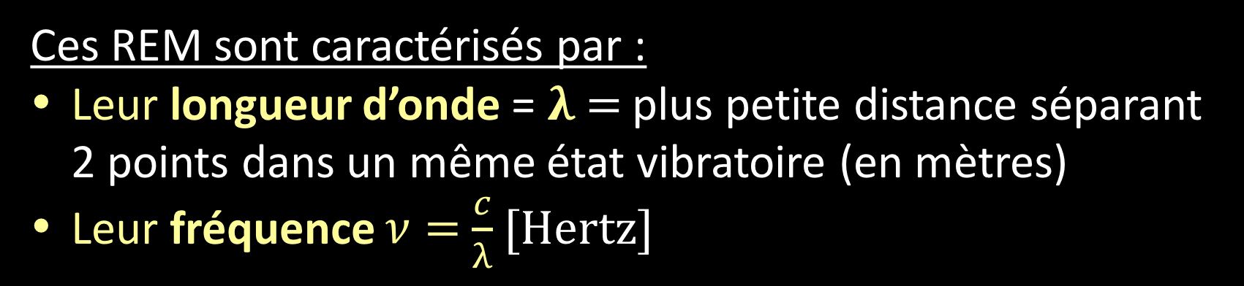
III. RAYONNEMENTS ÉLECTROMAGNÉTIQUES
Représentation classique
Ces REM sont caractérisés par :
Leur longueur d’onde = 𝛌 = plus petite distance séparant 2 points dans un même état vibratoire (en mètres)
Leur fréquence $ν=$ $\frac{c}{λ}$ [Hertz]

Slide 20
III. RAYONNEMENTS ÉLECTROMAGNÉTIQUES
Représentation classique

Slide 21
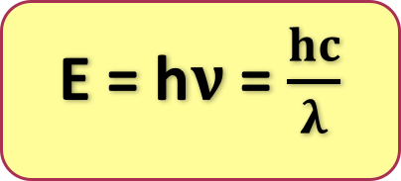
III. RAYONNEMENTS ÉLECTROMAGNÉTIQUES
B. Représentation quantique
Une onde EM ne peut céder ou acquérir de l’énergie qu’elle transporte que par quantités discontinues, multiples entiers d’une quantité élémentaire : le « quantum de Planck » :
E = h$ν$ = $\frac{hc}{λ}$
avec h = constante de Planck = 6,62. 10⁻³⁴ J. s = 4,13. 10⁻¹⁵ eV. s

Slide 22

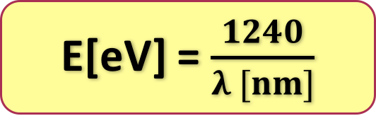
III. RAYONNEMENTS ÉLECTROMAGNÉTIQUES
B. Représentation quantique
La relation de Duane et Hunt permet de relier facilement E et $λ$ en considérant les unités habituelles (hors système international) :
E[eV] = $\frac{1240}{λ [nm]}$

Slide 23
PLAN
MASSE ET ÉNERGIE
PARTICULES MATÉRIELLES
RAYONNEMENTS ÉLECTROMAGNÉTIQUES
DUALITÉ ONDE-PARTICULE
STRUCTURE ÉLECTRONIQUE DE L’ATOME

Slide 24
PLAN
MASSE ET ÉNERGIE
PARTICULES MATÉRIELLES
RAYONNEMENTS ÉLECTROMAGNÉTIQUES
DUALITÉ ONDE-PARTICULE
STRUCTURE ÉLECTRONIQUE DE L’ATOME

Slide 25

IV. DUALITÉ ONDE-PARTICULE
Selon Einstein :
→ On est capable d’affecter une masse à un REM ; donc les ondes EM peuvent être considérées comme des corpuscules : les photons, avec une masse exclusivement dynamique m = $\frac{h}{λc}$ .

Slide 26

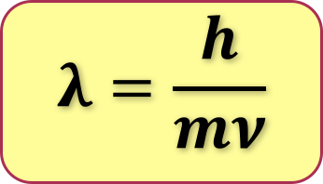

IV. DUALITÉ ONDE-PARTICULE
Selon De Broglie :
Comme on avait m = $\frac{h}{λc}$
il propose m = $\frac{h}{λν}$
À toute particule de masse m et de vitesse $ν$, on associe une onde dont la longueur d’onde $λ$ est donnée par :
$$λ=\frac{h}{mν}$$

Slide 27
IV. DUALITÉ ONDE-PARTICULE

Slide 28
PLAN
MASSE ET ÉNERGIE
PARTICULES MATÉRIELLES
RAYONNEMENTS ÉLECTROMAGNÉTIQUES
DUALITÉ ONDE-PARTICULE
STRUCTURE ÉLECTRONIQUE DE L’ATOME

Slide 29
PLAN
MASSE ET ÉNERGIE
PARTICULES MATÉRIELLES
RAYONNEMENTS ÉLECTROMAGNÉTIQUES
DUALITÉ ONDE-PARTICULE
STRUCTURE ÉLECTRONIQUE DE L’ATOME

Slide 30
V. STRUCTURE ÉLECTRONIQUE DE L’ATOME
Jusqu’au début du XXe siècle :
on considère que l’atome est une sphère pleine positive sur laquelle sont accrochées des charges négatives

Slide 31
V. STRUCTURE ÉLECTRONIQUE DE L’ATOME
Modèle planétaire de Rutherford (1911) :
« la matière est pleine de vide »

Slide 32
V. STRUCTURE ÉLECTRONIQUE DE L’ATOME
Modèle planétaire de Rutherford (1911) :
Selon ce nouveau modèle, l’atome est constitué :
d’une masse concentrée au niveau du noyau chargé positivement (10⁻¹⁵ m)
d’électrons chargés négativement, refoulés à la périphérie du vide péri-nucléaire (10⁻¹⁰ m)

Slide 33
V. STRUCTURE ÉLECTRONIQUE DE L’ATOME
Modèle de Bohr (1913) :
C’est une des conséquences de la dualité onde-particule.
Soit un atome de ₁H qui possède un électron, comment associer une onde stationnaire à cet électron, tournant sur une orbite à une distance r du noyau ?

Slide 34
V. STRUCTURE ÉLECTRONIQUE DE L’ATOME
Modèle de Bohr (1913) :
Soit un atome de ₁H qui possède un électron, comment associer une onde stationnaire à cet électron, tournant sur une orbite à une distance r du noyau ?
La circonférence de l’orbite est : Ɩ = 2πr

Slide 35
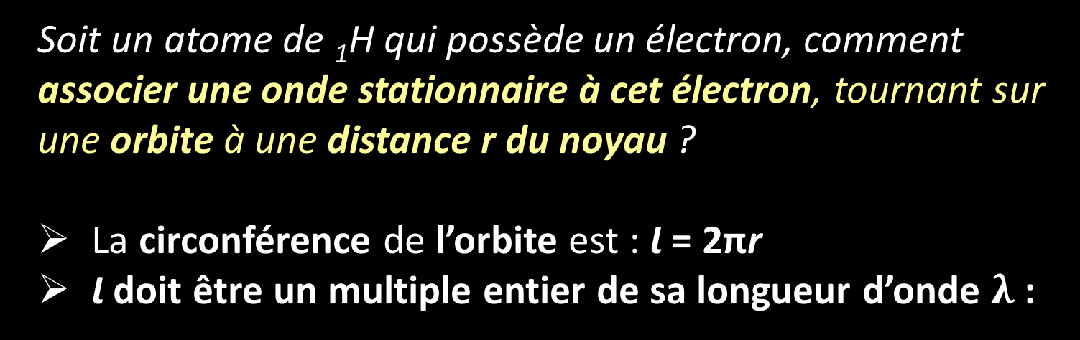
V. STRUCTURE ÉLECTRONIQUE DE L’ATOME
Modèle de Bohr (1913) :
Soit un atome de ₁H qui possède un électron, comment associer une onde stationnaire à cet électron, tournant sur une orbite à une distance r du noyau ?
La circonférence de l’orbite est : Ɩ = 2πr
Ɩ doit être un multiple entier de sa longueur d’onde $λ$ :

Slide 36
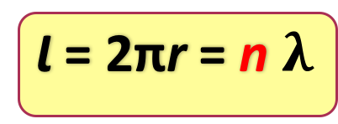
V. STRUCTURE ÉLECTRONIQUE DE L’ATOME
Modèle de Bohr (1913) :
Soit un atome de ₁H qui possède un électron, comment associer une onde stationnaire à cet électron, tournant sur une orbite à une distance r du noyau ?
La circonférence de l’orbite est : Ɩ = 2πr
Ɩ doit être un multiple entier de sa longueur d’onde $λ$ :
Ɩ = 2πr = n$λ$

Slide 37
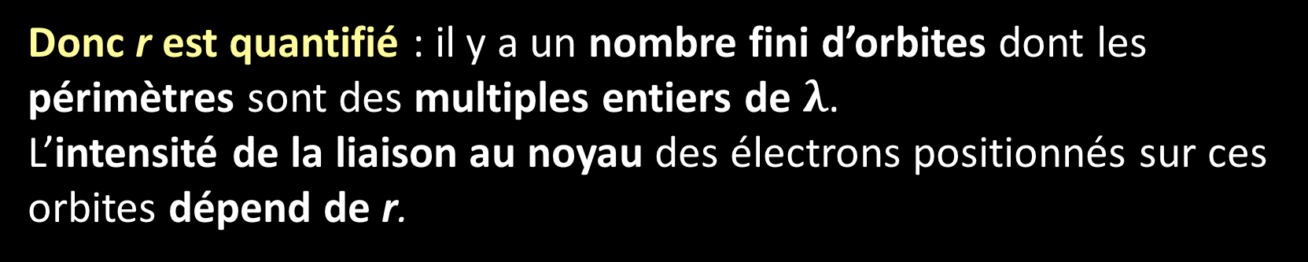
V. STRUCTURE ÉLECTRONIQUE DE L’ATOME
Modèle de Bohr (1913) :
Donc r est quantifié : il y a un nombre fini d’orbites dont les périmètres sont des multiples entiers de $λ$.
L’intensité de la liaison au noyau des électrons positionnés sur ces orbites dépend de r.

Slide 38
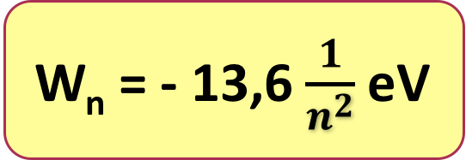
V. STRUCTURE ÉLECTRONIQUE DE L’ATOME
Conséquences du modèle de Bohr sur l’énergie de l’électron :
W_{n} = - 13,6 $\frac{1}{n^{2}}$ eV
L’énergie de l’électron est négative.

Slide 39
V. STRUCTURE ÉLECTRONIQUE DE L’ATOME
Conséquences du modèle de Bohr sur l’énergie de l’électron :
L’énergie de liaison de l’électron est l’énergie qu’il faut apporter pour arracher cet électron à l’édifice atomique et l’emporter hors de l’influence du noyau :
E_{Ln} = |W_{n}|
W_{n} et E_{Ln} sont quantifiées :
elles varient de manière discontinue en fonction de n

Slide 40
V. STRUCTURE ÉLECTRONIQUE DE L’ATOME
À l’état fondamental de ₁H, l’e⁻ occupe la couche K correspondant à l’énergie W_{n} minimale (E_{L} maximale).
Il peut passer sur une orbite supérieure par absorption d’un quantum d’énergie.
Ex : si ∆E = 10,2 eV → passage de K à L

Slide 41
V. STRUCTURE ÉLECTRONIQUE DE L’ATOME
Généralisation du modèle de Bohr à un nombre Z d’électrons :

Slide 42
V. STRUCTURE ÉLECTRONIQUE DE L’ATOME
Remplissage des couches électroniques dans le modèle de Bohr :
Nombre maximum d’électrons
par couche
= 2n²

Slide 43
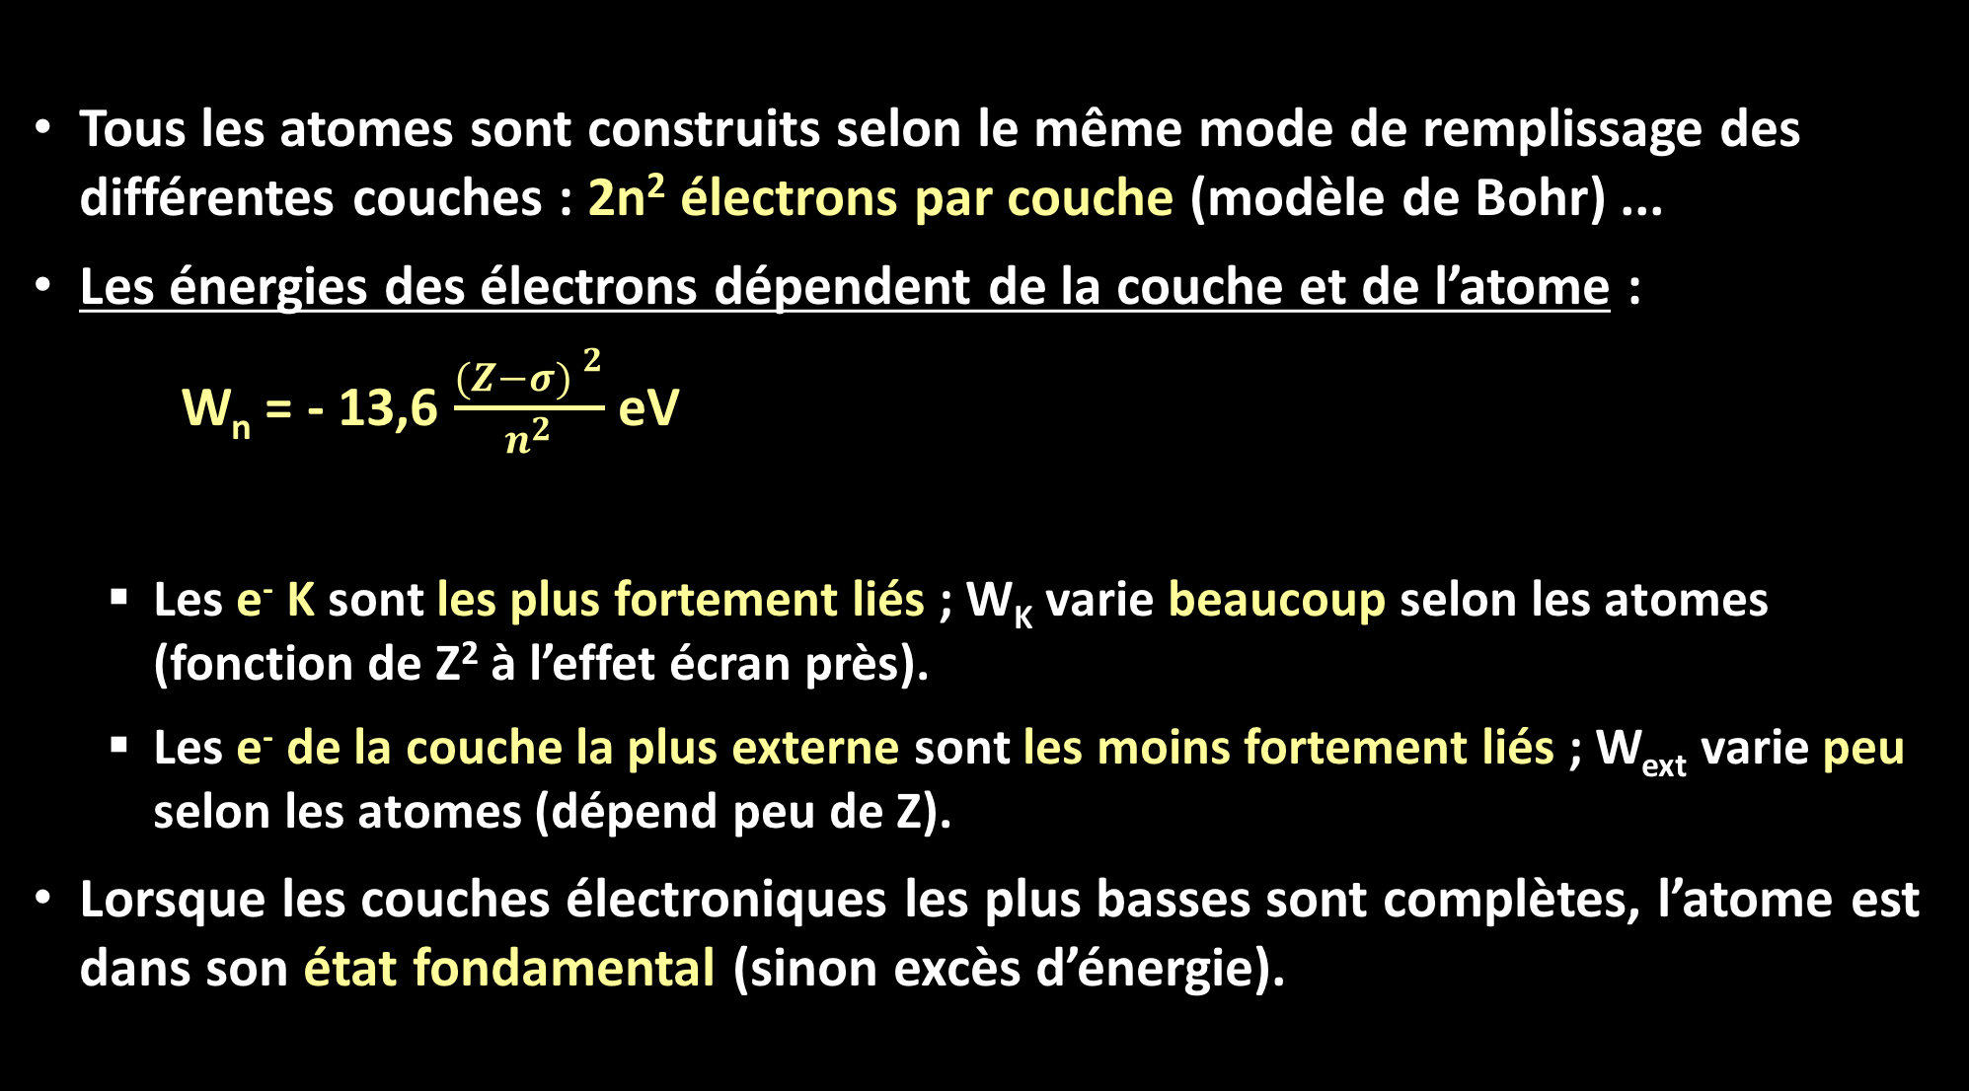
CONCLUSION
Tous les atomes sont construits selon le même mode de remplissage des différentes couches : 2n² électrons par couche (modèle de Bohr) ...
Les énergies des électrons dépendent de la couche et de l’atome :
    W_{n} = - 13,6 $\frac{{(Z−σ) }^{2}}{n^{2}}$ eV
  Les e⁻ K sont les plus fortement liés ; W_{K} varie beaucoup selon les atomes (fonction de Z² à l’effet écran près).
  Les e⁻ de la couche la plus externe sont les moins fortement liés ; W_{ext} varie peu selon les atomes (dépend peu de Z).
Lorsque les couches électroniques les plus basses sont complètes, l’atome est dans son état fondamental (sinon excès d’énergie).

Slide 44
QCM
L’iode naturel stable (Z=53) a une masse atomique égale à 126,90447 g.
A) La masse d’un atome d’iode naturel est égale à 126,90447 u.
B) Il s’agit de l’iode-126 (nombre de masse A=126).
C) Cet atome d’iode naturel dans son état fondamental possède 53 électrons.
D) Le noyau de cet atome est composé de 74 neutrons.
E) Les propositions A, B, C et D sont fausses.

Slide 45
QCM
L’iode naturel stable (Z=53) a une masse atomique égale à 126,90447 g.
A) La masse d’un atome d’iode naturel est égale à 126,90447 u.
B) Il s’agit de l’iode-126 (nombre de masse A=126).
C) Cet atome d’iode naturel dans son état fondamental possède 53 électrons.
D) Le noyau de cet atome est composé de 74 neutrons.
E) Les propositions A, B, C et D sont fausses.

Slide 46
Merci pour votre attention

